Slide 1
διαλεκτΟΛΟΓΙΑ Ενότητα 5: Ισογλωσσος, Διαλεκτολογία & Θεωρητικη γλωσσολογια
Δρ. Βασιλική Ζαχαροπούλου
v_zacharopoulou@ac.upatras.gr
(Χειμερινό εξάμηνο 2025-26)

Slide 2

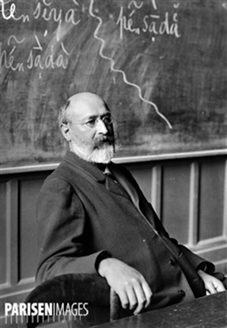
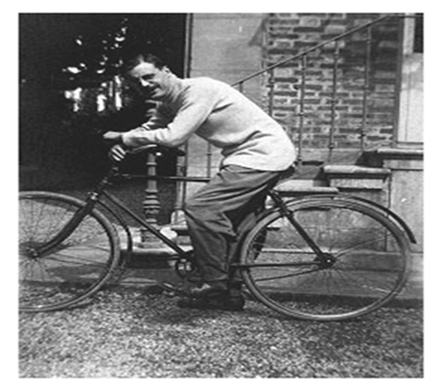
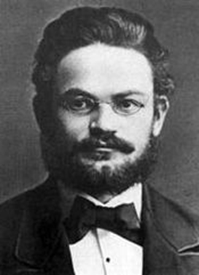
Ερευνεσ διαλεκτικησ γεωγραφιασ
Georg Wenker
(1852-1911)
Γερμανία
50.000 ερωτηματολόγια
πλούτος υλικού → εμπόδιο
δύο ομάδες χαρτών → ένα χαρακτηριστικό, πρώτοι δημοσιευμένοι γλωσσικοί άτλαντες 1881
Edmond Edmont
αντιλαμβάνεται λεπτές φωνολογικές διακρίσεις
«human transcribing machine»
1896-1900 ταξίδεψε στη γαλλική επαρχία με ποδήλατο
συγκέντρωσε 700 συντεντεύξεις από 639 διαφορετικές τοποθεσίες
Jules Gilliéron
(1854-1926)
Γαλλία
βελτίωση των μεθόδων του Wenker.
ερωτηματολόγιο → πυρήνα 1.500 λέξεων
στόχος η διάσωση των διαλέκτων/ιδιωμάτων

Slide 3
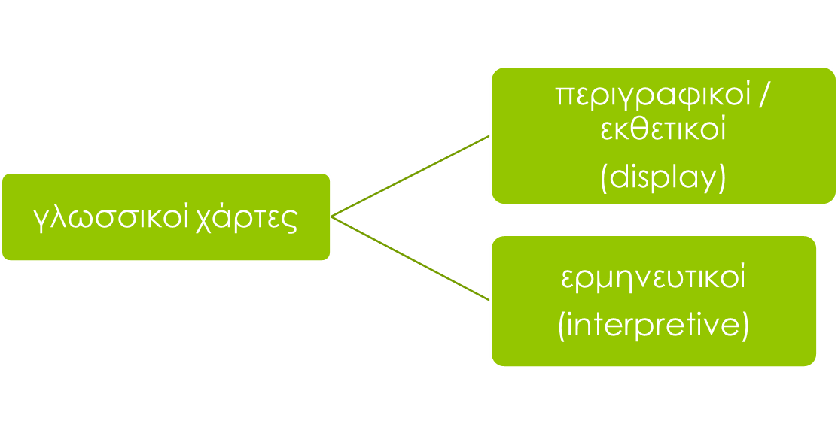
γλωσσικοι χαρτεσ / ατλαντεσ

Slide 4
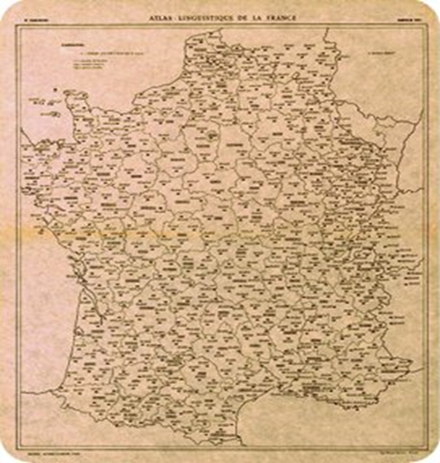
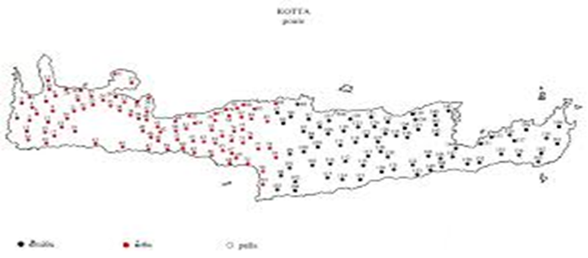
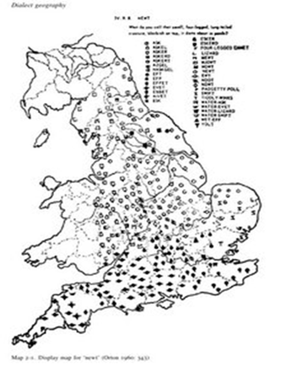

γλωσσικοι χαρτεσ / ατλαντεσ
περιγραφικοί χάρτες

Slide 5
γλωσσικοι χαρτεσ / ατλαντεσ
περιγραφικοί χάρτες: περιγράφουν/εκθέτουν δεδομένα
μεταφέρουν τις καταχωρημένες σε πίνακα απαντήσεις για ένα συγκεκριμένο στοιχείο πάνω σε χάρτη
δίνουν μία γεωγραφική διάσταση στον πίνακα, αποτελούν το πιο συνηθισμένο είδος χάρτη
κωδικοποιούν μεγάλη ποσότητα πληροφορίας

Slide 6
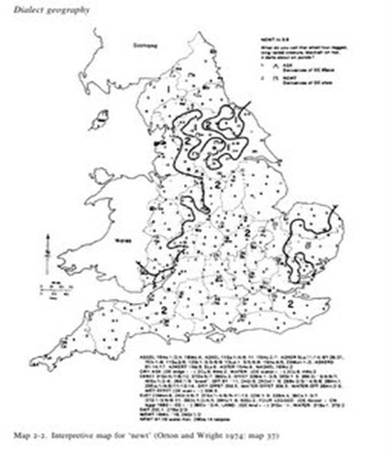

γλωσσικοι χαρτεσ / ατλαντεσ
ερμηνευτικοί χάρτες

Slide 7

γλωσσικοι χαρτεσ / ατλαντεσ
ερμηνευτικοί χάρτες: ερμηνεύουν δεδομένα
δείχνοντας την κατανομή των κυρίαρχων πραγματώσεων από περιοχή σε περιοχή, πρόκειται δηλαδή για αναπαράσταση κυρίαρχων απαντήσεων και της κατανομής τους
εμφανίζονται κυρίως σε δευτερογενείς έρευνες που αφορούν την ανάπτυξη ενός συγκεκριμένου θέματος
βασίζονται σε περιγραφικούς/εκθετικούς γλωσσικούς χάρτες
κωδικοποιούν μικρή ποσότητα πληροφορίας
επιχειρούν έναν πιο γενικό απολογισμό, εντοπίζουν γενικότερες τάσεις,
παραλείπουν πιο σπάνιους γλωσσικούς τύπους, συνδυάζουν παρεμφερείς τύπους, κατηγοριοποιούν σε ευρύτερες ομάδες και αναδεικνύουν περιοχές που κυριαρχεί μια συγκεκριμένη κατηγορία

Slide 8

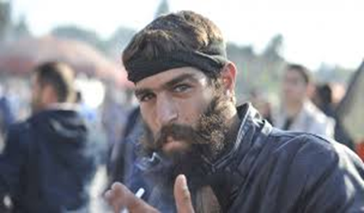
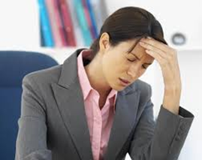


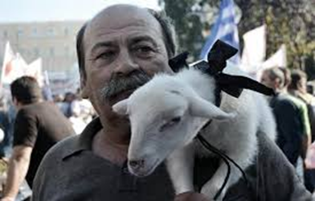
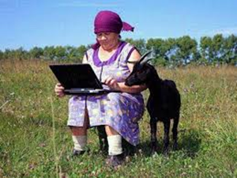

Επιλογη πληροφορητων/τριων
μη μετακινούμενοι
μεγάλοι σε ηλικία
κάτοικοι της επαρχίας
άνδρες
(Non-mobile, Older, Rural, Males, NORM)

Slide 9


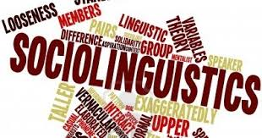
πορεια διαλεκτικησ γεωγραφιασ
λόγοι επανάκαμψης
η τεχνολογική ανάπτυξη συμβάλλουν στη
γρήγορη κωδικοποίηση των ευρημάτων
η αναπτυξη της κοινωνιογλωσσολογίας
προσέφερε ένα κατάλληλο θεωρητικό
πλαίσιο για την επιστημονική
εξέταση της ποικιλότητας

Slide 10
ερωτηματολογιο
άμεση vs έμμεση χρήση ερωτηματολογίου
άμεσες ερωτήσεις: Πώς λέτε το φλιτζάνι;
(Edmont, ταχυδρομικό ερωτηματολόγιο του Wenker)
έμμεσες ερωτήσεις: Τι είναι αυτό; δείχνοντας το φλιτζάνι
(καινοτομία στην έρευνα των ιταλικών διαλέκτων)

Slide 11
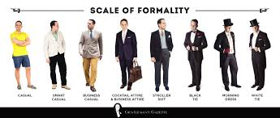
ερωτηματολογιο
επίσημη vs ανεπίσημη χρήση
επίσημη: Άγγλοι, προκαθορισμένη διατύπωση στο ερωτηματολόγιο
ανεπίσημη: Αμερικάνοι, ελευθερία στην πλαισίωση αρκεί να αποσπάσουν την επιθυμητή πληροφορία

Slide 12
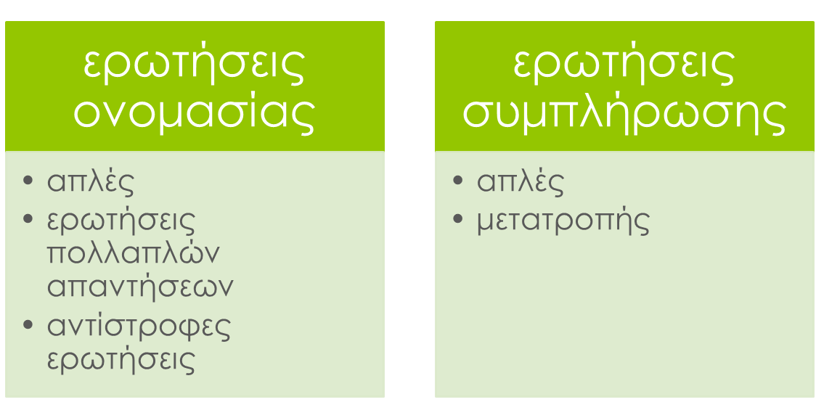

ερωτηματολογιο

Slide 13
ερωτηματολογιο
Ερωτήσεις ονομασίας
απλή
π.χ. Τι λες σε κάποιον που χτυπάει την πόρτα σου, αν θέλεις να μπει; ( «περάστε»)
ερώτηση πολλαπλών απαντήσεων:
π.χ. Τι μπορείς να φτιάξεις με το γάλα;
αντίστροφες ερωτήσεις:
π.χ. Σε τι χρησιμοποιείται ο αχυρώνας και πού βρίσκεται;

Slide 14
ερωτηματολογιο
Ερωτήσεις συμπλήρωσης
απλή
π.χ. Για να γίνει γλυκό το τσάι, βάζεις...
ερωτήσεις μετατροπής
π.χ. Ο ράφτης είναι ένας άνδρας που... κουστούμια.
Πηγαίνεις στον ράφτη και του ζητάς να... ένα
κουστούμι.
Μπορώ να πω: «Ωραίο κοστούμι φοράς. Ποιος στο... ;»

Slide 15
ισογλωσσοσ

Slide 16
ισογλωσσοσ
γραμμή που σηματοδοτεί τα όρια μεταξύ δύο περιοχών οι οποίες διαφέρουν ως προς κάποιο γλωσσικό χαρακτηριστικό π.χ. λεξικό στοιχείο, προφορά

Slide 17
ισογλωσσοσ
Συνιστά αναπαράσταση των ορίων της γεωγραφικής κατανομής ενός γλωσσικού στοιχείου
Με άλλα λόγια, συνιστά το γεωγραφικό όριο μέχρι το οποίο χρησιμοποιείται ένα φωνητικό, φωνολογικό, γραμματικό ή λεξιλογικό στοιχείο, πέρα από το οποίο χρησιμοποιείται ένα διαφορετικό

Slide 18
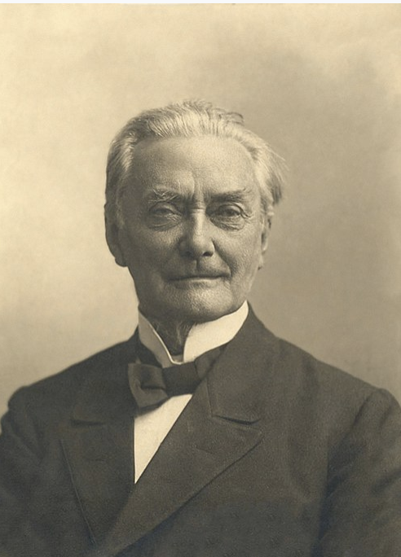
ισογλωσσοσ
ο όρος χρησιμοποιήθηκε πρώτη φορά από τον Λετονό διαλεκτολόγο J.G.A. Bielenstein (1892)
κατά το πρότυπο του μετερεωλογικού όρου isotherm (=γραμμή που τέμνει δύο περιοχές με την ίδια μέση θερμοκρασία).

Slide 19
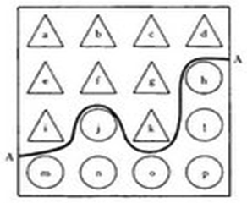
ισογλωσσοσ
Οι διαλεκτολόγοι σχηματικά αναπαριστούν τις ισογλώσσους με δύο τρόπους:
α’ τρόπος αναπαράστασης ισογλώσσων (πιο συνηθισμένος)
μονή διαχωριστική γραμμή → ισόγλωσσος
Έστω ότι οι ομιλητές/τριες μιας περιοχής διαφέρουν ως προς ένα γλωσσικό χαρακτηριστικό, δηλαδή ορισμένοι από αυτούς χρησιμοποιούν το χαρακτηριστικό Δ ενώ άλλοι το χαρακτηριστικό Ο.
μια γραμμή Α χωρίζει την περιοχή όπου εμφανίζεται το γλωσσικό στοιχείο Δ από την περιοχή που εμφανίζεται το γλωσσικό στοιχείο Ο

Slide 20
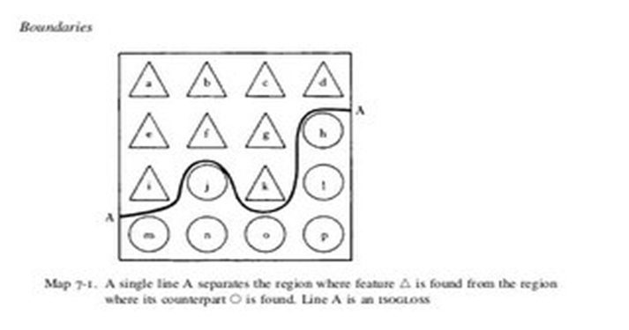
ισογλωσσοσ

Slide 21
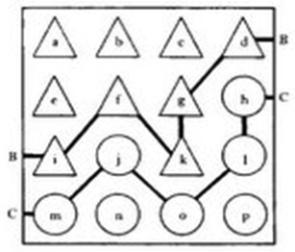
ισογλωσσοσ
β’ τρόπος αναπαράστασης ισογλώσσων
δύο διαχωριστικές γραμμές → ετερόγλωσσος
δύο γραμμές χωρίζουν τις περιοχές όπου εμφανίζονται τα Δ και Ο. Οι γραμμές ενώνουν τους/τις ομιλητές/τριες με το χαρακτηριστικό Δ και εκείνους με το χαρακτηριστικό Ο

Slide 22
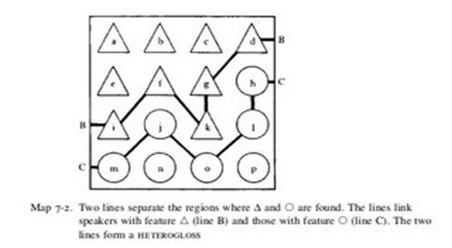
ισογλωσσοσ

Slide 23

ισογλωσσοσ

Slide 24
ισογλωσσοσ
λεπτή διαφοροποίηση μεταξύ των 2 τρόπων αναπαράστασης
αν υποθέσουμε ότι υπάρχει ένας ακόμη ομιλητής
της ίδιας γλώσσας ανάμεσα στους ομιλητές f και j,
οι ετερόγλωσσοι αφήνουν τον ομιλητή αυτό εκτός
κατάταξης ενώ οι ισόγλωσσοι χωρίζουν αυθαίρετα
μια περιοχή στην ουσία άγνωστη.
Κάποιοι διαλεκτολόγοι προτιμούν την ετερόγλωσσο γιατί έχει πιο ουδέτερο χαρακτήρα.
Ισοδύναμοι τρόποι αναπαράστασης εφόσον δεν υπάρχει κανένας ομιλητής/τρια μεταξύ f και j, και των υπολοίπων. Εμφανίζουν προβληματικά σημεία και οι δύο.

Slide 25
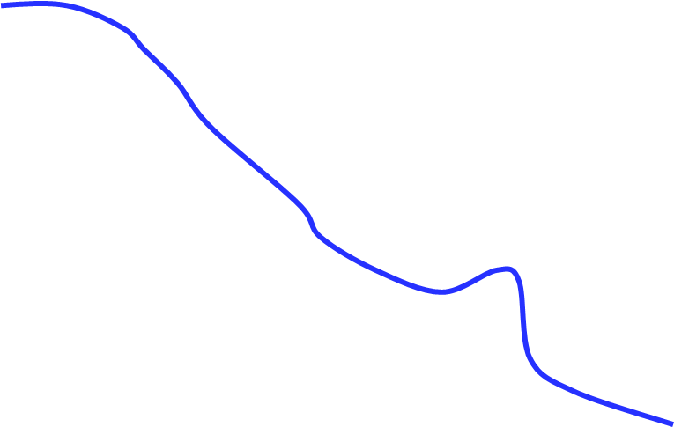
ισογλωσσοσ
https://www.youtube.com/watch?v=d_D-NJ1IdrM

Slide 26
ΙΣΟΓΛΩΣΣΟ απο τισ Νεοελληνικεσ διαλεκτουσ
Ένα τυπικό παράδειγμα ισόγλωσσου από τις Νεοελληνικές διαλέκτους:
είναι η αποκοπή των ατόνων υψηλών φωνηέντων /i/ και /u/ - «κώφωση» (Χατζιδάκης 1905-1907)
σπίτι /’spiti/ → σπιτ [spit]
πουλώ /pu’lo/ → πλω [plo]
Το συγκεκριμένο φωνολογικό φαινόμενο χωρίζει την ελληνική επικράτεια στη μέση, με τις βόρειες διαλέκτους να αποκόπτουν τα άτονα /i/ και /u/ τουλάχιστον στο τέλος της λέξης, και τις νότιες να μην πραγματώνουν το φαινόμενο.

Slide 27
Μοτιβα/τυποι ισογλωσσων
Ορισμένοι τύποι ισογλώσσων είναι δυνατό να επανεμφανίζονται σε έρευνες πράγμα που μας επιτρέπει να εξάγουμε συμπεράσματα για τη γλωσσική κατάσταση της περιοχής

Slide 28
Μοτιβα/τυποι ισογλωσσων
Κατηγορίες ισογλώσσων
ισόγλωσσοι
σταυρωτές/
διασταυρούμενες
περιοχές υπολειμμάτων
νησίδες
δεσμίδες

Slide 29
διασταυρουμενεσ/ σταυρωτεσ ισογλωσσοι (criss-cross)
Διασταυρούμενες/ Σταυρωτές ισόγλωσσοι (criss cross): φαίνεται να απουσιάζει κάποιο είδος κανονικότητας.
πλήθος ισογλώσσων διασταυρώνονται με χαοτικό τρόπο
δυσκολία οριοθέτησης, τεράστια ποικιλία συνδυασμών των κυρίαρχων διαλεκτικών στοιχείων από τη μία περιοχή στην άλλη
Οι ισχυρές υποθέσεις σχετικά με την κανονικότητα στη γλωσσική ποικιλία εγκαταλείπονται από τους πρώτους διαλεκτολόγους

Slide 30
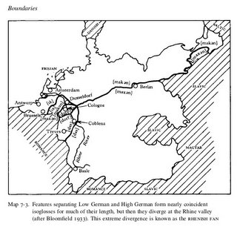
διασταυρουμενεσ/ σταυρωτεσ ισογλωσσοι (criss-cross)

Slide 31
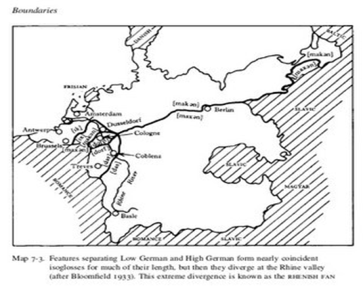
διασταυρουμενεσ/ σταυρωτεσ ισογλωσσοι (criss-cross)
Κλασικό παράδειγμα αποτελεί η ομάδα ισογλώσσων που θεωρούνταν ότι χωρίζουν την υψηλή γερμανική από τη χαμηλή και η οποία διαπερνά τη Γερμανία και την Ολλανδία σε μια ευθεία σχεδόν πάνω από το Βερολίνο.
Τα πιο γνωστά χαρακτηριστικά της διάκρισης είναι:
η διατήρηση των κλειστών *p, *t, *k στη χαμηλή γερμανική
και η μετατροπή τους σε (προσ)τριβόμενα στην υψηλή *f, *s, *x
[dorp] (χαμηλή γερμανική) – [dorf] (υψηλή γερμανική) «χωριό»
[dat] (χαμηλή γερμανική) – [das] (υψηλή γερμανική) «εκείνο»
[maken] (χαμηλή γερμανική) – [maxen] (υψηλή γερμανική) «φτιάχνω»

Slide 32
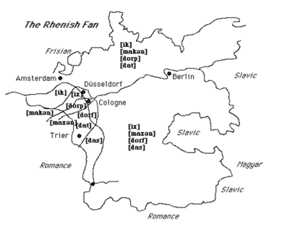
διασταυρουμενεσ/ σταυρωτεσ ισογλωσσοι (criss-cross)
ως ένα σημείο, οι ισόγλωσσοι δείχνουν να συμπεριφέρονται ομαλά
Ωστόσο, στην περιοχή του ποταμού Ρήνου οι ισόγλωσσοι διακλαδίζονται σε διαφορετικές κατευθύνσεις σαν τις ακτίνες μιας βεντάλιας, ακολουθούν διαφορετικές πορείες
το φαινόμενο αυτό είναι γνωστό ως η Βεντάλια του Ρήνου
για παράδειγμα, σε ένα χωριό οι κάτοικοι μπορεί να λένε [dorp] όπως στη χαμηλή γερμανική και [maxen] όπως στην υψηλή γερμανική ενώ στα νότια [maxen], [dorf], [dat]

Slide 33
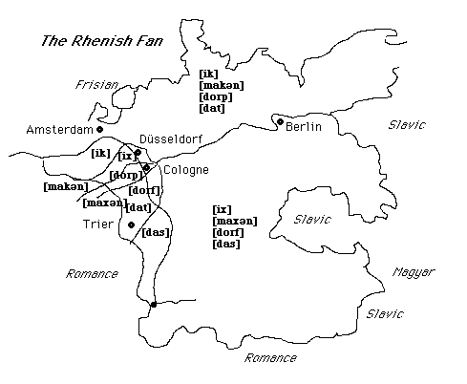
διασταυρουμενεσ/ σταυρωτεσ ισογλωσσοι (criss-cross)
χαρακτηριστική περίπτωση ισογλώσσων που ακολουθούν διαφορετικές πορείες
δεν δείχνουν να υπακούν τους φωνολογικούς κανόνες
τυπικό μοτίβο περιοχών που εμφανίζουν μακρά ιστορία εποικισμών

Slide 34
περιοχeσ υπολειμμaτων/νησiδΑ (relic areas)
Εδώ, μια συγκεκριμένη ισόγλωσσος οριοθετεί περιοχές σε περισσότερα από ένα μέρη της έρευνας χωρίς να υπάρχει συνέχεια
Με άλλα λόγια, ένα γλωσσικό χαρακτηριστικό υπάρχει σε μία ή δύο περιοχές αλλά μεταξύ των περιοχών αυτών εμφανίζεται ένα άλλο, διαφορετικό χαρακτηριστικό

Slide 35
περιοχeσ υπολειμμaτων/απολιθωματων/νησiδα (relic areas)
το μοτίβο αυτό υποδεικνύει ένα μεταγενέστερο στάδιο αντικατάστασης ενός ευρέως χρησιμοποιούμενου χαρακτηριστικού από έναν νεωτερισμό
παλαιότερα το στοιχείο αυτό εμφανιζόταν και στις ενδιάμεσες περιοχές, το στοιχείο αυτό αποτελεί υπόλειμμα
χαρακτηριστικό - απολίθωμα

Slide 36
περιοχeσ υπολειμμaτων/νησiδα (relic areas)
Περιοχές υπόλειμμα:
περιοχές όπου διατηρούνται παλαιότεροι τύποι και ποικιλίες που δεν έχουν υποστεί τις αλλαγές που συμβαίνουν στις γύρω περιοχές
διατηρούν χαρακτηριστικά από ένα προγενέστερο στάδιο εξέλιξης

Slide 37
περιοχeσ υπολειμμaτων/νησiδα (relic areas)
Παράδειγμα
οι ροτικές διάλεκτοι (rhotic dialects) στην Αγγλία είναι
περιοχές υπολειμμάτων
αφού εκτοπίζονται από τις μη ροτικές (non-rhotic) διαλέκτους από τον 17^{ο} αι.
butter //ˈbʌtər/, /ˈbʌtə/
παλαιότερα, μάλλον τμήμα συνεχούς δικτύου
«εισβολή» νεωτερισμού → παλαιότερο χαρακτηριστικό διεσπαρμένο σε απομονωμένες περιοχές

Slide 38
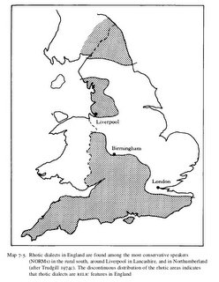
περιοχeσ υπολειμμaτων/νησiδα (relic areas)

Slide 39
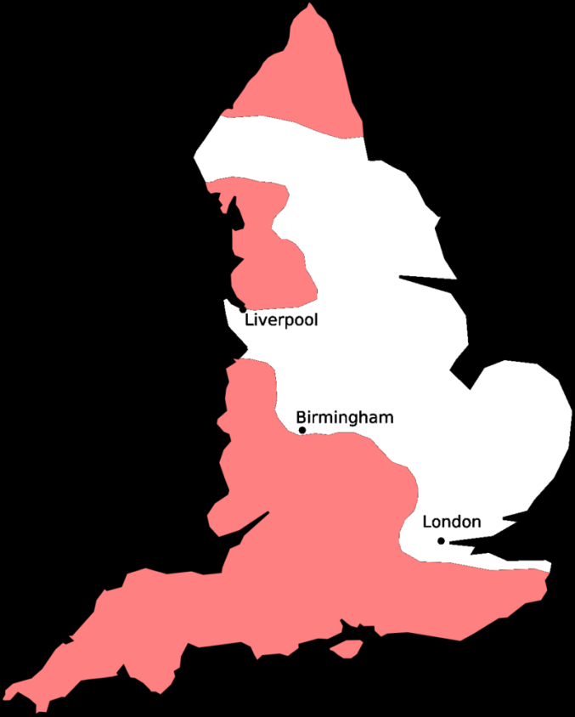
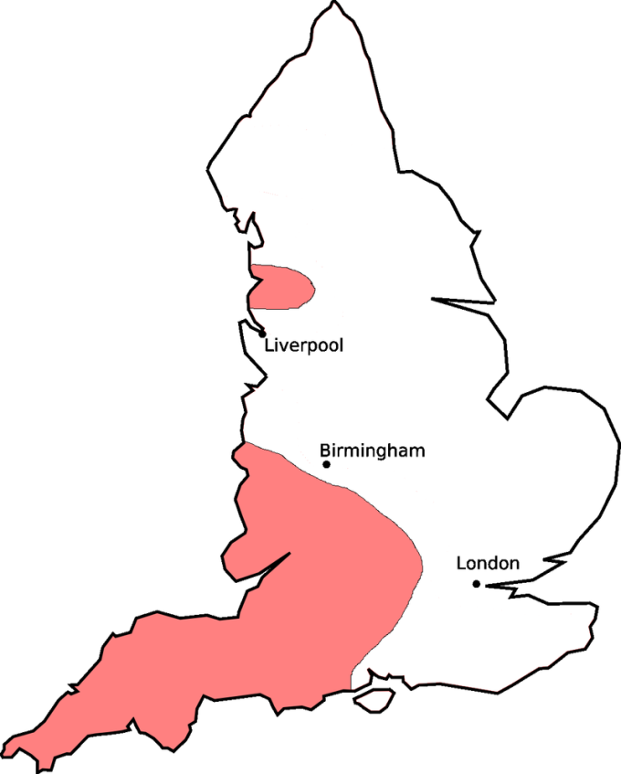
περιοχeσ υπολειμμaτων/νησiδα (relic areas)

Slide 40
δεσμη/δεσμιδα ισογλωσσων (bundles)
Κάθε ισόγλωσσος χαρτογραφεί ένα μόνο γλωσσικό χαρακτηριστικό
→ όσο περισσότερες ισόγλωσσοι συμπίπτουν, τόσο πιο οριοθετημένη η διαλεκτική περιοχή
→ Το σύνολο των ισογλώσσων που συμπίπτουν λέγεται δέσμη.

Slide 41
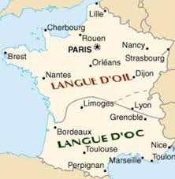
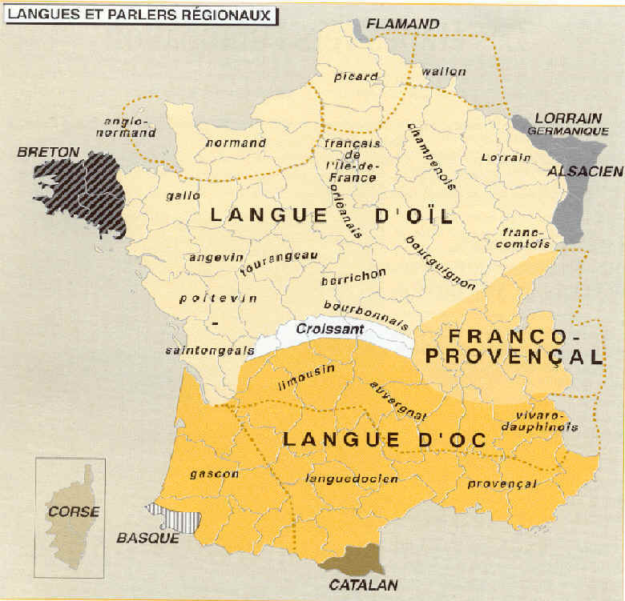
δεσμη/δεσμιδα ισογλωσσων (bundles)
εντυπωσιακό παράδειγμα δέσμης ισογλώσσων από το βορρά στο νότο της Γαλλίας
langue d’oil vs. langue d’oc

Slide 42
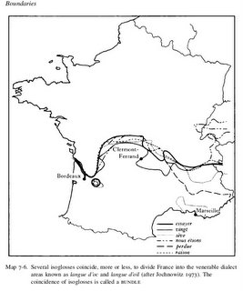
δεσμη/δεσμιδα ισογλωσσων (bundles)

Slide 43
κατηγοριοποιηση ισογλωσσων ανα επιπεδο αναλυσησ
ισόγλωσσοι
λεξικές
προφοράς
μορφολογικές
συντακτικές
σημασιολογικές

Slide 44
κατηγοριοποιηση ισογλωσσων ανα επιπεδο αναλυσησ
ισόγλωσσοι
Λεξιλογικές ισόγλωσσοι
διαφορές σε επίπεδο λεξιλογίου ανάμεσα σε ομιλητές της ίδιας γλωσσικής κοινότητας π.χ.
dutch cheese vs cottage cheese
Τυρί vs κασέρι

Slide 45
κατηγοριοποιηση ισογλωσσων ανα επιπεδο αναλυσησ
ισόγλωσσοι
προφοράς
πολλές φορές ταυτίζονται με τις λεξιλογικές
π.χ. greasy [s] vs. [z]
Σελοτέιπ - ζελοτέιπ
Φωνολογικό επίπεδο
φωνητική ισόγλωσσος: αντιθέσεις στη φωνητική παραγωγή δύο περιοχών ως αποτέλεσμα ενός γενικότερου φωνολογικού κανόνα π.χ. κανόνας ανύψωσης /aj/ και /aw/
φωνηματική ισόγλωσσος: διαχωρισμός διαλέκτων που διαφέρουν ως προς το φωνηματικό ρεπερτόριό τους (αριθμός και είδος φωνημάτων) νότιες διάλεκτοι /u/ put, butcher /Λ/ butter βόρειες διάλεκτοι /u/ και στα δύο ζεύγη
παιδί >πιδί, κουλούρι > κ'λούρ', µεσηµέρι > µισµέρ.

Slide 46
κατηγοριοποιηση ισογλωσσων ανα επιπεδο αναλυσησ
ισόγλωσσοι
μορφολογικές
περιλαμβάνουν παραδειγματικές, παραγωγικές και κλιτικές διαφοροποιήσεις μεταξύ των γεωγραφικών περιοχών
π.χ. holp vs. Helped
Χαλούσα – χάλαγα
Καθονταν - καθόντουσαν

Slide 47
κατηγοριοποιηση ισογλωσσων ανα επιπεδο αναλυσησ
ισόγλωσσοι
συντακτικές
διαφοροποιήσεις στον τρόπο σχηματισμού των προτάσεων
π.χ. for to vs. To

Slide 48
κατηγοριοποιηση ισογλωσσων ανα επιπεδο αναλυσησ
ισόγλωσσοι
σημασιολογικές
διαφοροποιήσεις στη σημασία των λέξεων

Slide 49
Διαλεκτολογια & φιλολογια

Slide 50
διαλεκτολογια & φιλολογια
Το ερέθισμα για την ανάπτυξη της διαλεκτικής γεωγραφίας, δόθηκε από την ανάγκη ελέγχου/επαλήθευσης των αρχών των Νεογραμματικών. Με άλλα λόγια, οι πρώτοι διαλεκτολόγοι επιδίωξαν, ως ένα βαθμό, να διαπιστώσουν εάν η διαλεκτική ποικιλία διέπεται από καθολικούς κανόνες και αρχές.

Slide 51
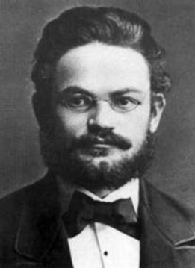
διαλεκτολογια & φιλολογια
έναυσμα για το έργο του Wenker ήταν εν μέρει η πεποίθηση ότι οι φωνολογικές αλλαγές εμφανίζουν συστηματικότητα
Σύμφωνα με την πεποίθηση αυτή όταν συνέβαινε μία→
φωνολογική αλλαγή → θα έπρεπε να συμβαίνει και σε όλες τις συναφείς περιπτώσεις, χωρίς εξαιρέσεις
π.χ. αν το /t/ στην αρχή της λέξης → /ts/ λόγω φωνολογικής
αλλαγής, θα γινόταν /ts/ κάθε φορά που θα απαντούσε
σε αυτή τη θέση
ιστορία των γλωσσών

Slide 52
Διαλεκτολογια & φιλολογια
ερμηνεία των συστηματικών αντιστοιχιών που εμφανίζονται σε γλώσσες & διαλέκτους σχετικές μεταξύ τους
αγγλική γερμανική
ten «δέκα» zehn
tongue «γλώσσα» Zunge
+ συστηματικότητα

Slide 53
Διαλεκτολογια & φιλολογια
Έρευνα του Wenker
περισσότερο πολύπλοκη
ανέδειξε ότι η κατάσταση όσον αφορούσε τις γερμανικές
διαλέκτους ήταν

Slide 54
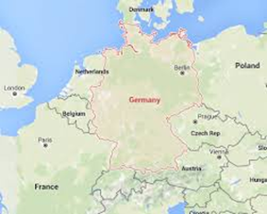
διαλεκτολογια & φιλολογια
Ο Wenker διερευνώντας:
την μετατροπή του μεσαιωνικού γερμανικού /u:/ στο σύγχρονο γερμανικό /au/ (διφθογγοποίηση)
και εξάπλωθηκε βόρεια και δυτικά
Ενώ
οι διάλεκτοι στο νοτιοδυτικό μέρος μένουν ανεπηρέαστες
παρατήρησε ότι το
φαινόμενο αυτό ξεκίνησε στα →
νοτιοανατολικά

Slide 55

διαλεκτολογια & φιλολογια
οπότε θα αναμέναμε:
να υπάρχει μία ισόγλωσσος που να χωρίζει τις περιοχές που έχουν το αρχικό /u:/ από εκείνες που έχουν το πιο πρόσφατο /au/

Slide 56
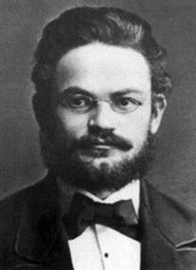

διαλεκτολογια & φιλολογια
O Wenker ωστόσο διαπίστωσε ότι:
η ισόγλωσσος για το /hu:s/ : /haus/ «σπίτι»
την ισόγλωσσο για το /hu:s/: /aus/ «έξω»
την ισόγλωσσο για το /bru:n/: /braun/ «καφέ»
Δεν συνέπιπτε με
η οποία δεν συνέπιπτε με

Slide 57
διαλεκτολογια & φιλολογια
συμπέρασμα
σε κάποιες διαλέκτους η αλλάγή δεν είχε
περάσει με συστηματικό τρόπο αφού
κάποιες λέξεις διατηρούσαν
το αρχικό φωνήεν ενώ άλλες τη δίφθογγο

Slide 58
Δομιστικη διαλεκτολογια
επίδραση δομιστικών προσεγγίσεων
στον κλάδο της διαλεκτολογίας

Slide 59
Διαλεκτολογια & θεωρητικη γλωσσολογια
Οι δομικές και γενετικές γλωσσικές προσεγγίσεις ενδιαφέρονται για τη μελέτη του γλωσσικού συστήματος και όχι για εξωτερικούς παράγοντες γλωσσικής διαφοροποίησης όπως ο γεωγραφικός ή ο κοινωνικός. Με άλλα λόγια, εκλαμβάνουν κάθε γλωσσική ποικιλία ως μία αυτόνομη οντότητα, ως ένα συγχρονικά «κλειστό» γλωσσικό σύστημα. Στόχος τους είναι η αποκάλυψη της δομής του συστήματος, δηλαδή των (συνταγματικών, παραδειγματικών) σχέσεων μεταξύ των γλωσσικών στοιχείων.

Slide 60
Διαλεκτολογια & θεωρητικη γλωσσολογια
Στόχος της παραδοσιακής διαλεκτολογίας ήταν:
η καταγραφή της γεωγραφικής κατανομής των γλωσσικών στοιχείων
η ανάδειξη των διαφορετικών διαλεκτικών περιοχών μέσα από διαλεκτικούς χάρτες και δεσμίδες ισογλώσσων

Slide 61
Διαλεκτολογια & θεωρητικη γλωσσολογια
Δομιστική/δομική γλωσσολογία:
δίνοντας έμφαση στη δομή του γλωσσικού συστήματος και στις σχέσεις μεταξύ των γλωσσικών στοιχείων, ανέδειξε ότι η μελέτη μεμονωμένων γλωσσικών τύπων αποτελούσε βασικό μειονέκτημα της παραδοσιακής γλωσσολογίας.

Slide 62
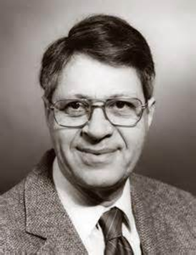
Δομιστικη διαλεκτολογια
Η συστηματική μελέτη των διαλεκτικών διαφορών οδήγησε στην ανάπτυξη της δομικής/δομιστικής διαλεκτολογίας.
Η δομιστική διαλεκτολογία εγκαινιάζεται το1954 με τη
δημοσίευση του άρθρου του Uriel Weinreich
Μπορεί να υπάρξει δομιστική διαλεκτολογία;
Το ερώτημα που θέτει ο τίτλος ήταν βάσιμο καθώς έως τότε, σύμφωνα με τη δομική γλωσσολογία, ένα γλωσσικό σύστημα θα πρέπει να μελετάται αυτόνομα.

Slide 63
Διαλεκτολογια & θεωρητικη γλωσσολογια
Σύμφωνα με την δομιστική οπτική:
ένα στοιχείο μιας γλωσσικής ποικιλίας Α που εμφανίζει ομοιότητα με ένα στοιχείο μιας γλωσσικής ποικιλίας Β μπορεί να μην εμφανίζει απαραίτητα δομική αντιστοιχία με αυτό

Slide 64
Διαλεκτολογια & θεωρητικη γλωσσολογια
Για παράδειγμα, δεν έχει νόημα να συγκρίνεται ένα φώνημα /æ/ μιας ποικιλίας το οποίο βρίσκεται σε αντίθεση με το φώνημα /a:/ της ίδιας ποικιλίας όπως στις λέξεις (π.χ. πρότυπης αγγλικής):
Sam /Sæm/ vs psalm /sa:m/ Ποικιλία Α
με το φώνημα /æ/ μιας άλλης ποικιλίας στην οποία δεν βρίσκεται σε αντίθεση με το /a:/ όπως σε (π.χ. σκοτσέζικες διάλεκτοι) όπου
Sam & psalm προφέρονται το ίδιο Ποικιλία Β
Με άλλα λόγια, ένα φώνημα /æ/ που βρίσκεται σε αντίθεση με το /a:/ δεν μπορεί να συγκριθεί με ένα /æ/ που δεν βρίσκεται σε αντίθεση με το /a:/ γιατί αποτελούν φωνήματα διαφορετικής τάξης.
Κατά συνέπεια, πολλοί γλωσσολόγοι αγνοούσαν τη διαλεκτολογία

Slide 65
Διαλεκτολογια & θεωρητικη γλωσσολογια
ποικιλία Α
(π.χ. πρότυπη αγγλική)
Sam /Sæm/ vs psalm /sa:m/
/æ / /a:/
ποικιλία B
(π.χ. σκοτσέζικες διάλεκτοι)
Sam & psalm
προφέρονται το ίδιο

Slide 66
Διαλεκτολογια & θεωρητικη γλωσσολογια
ένα φώνημα /æ / που βρίσκεται σε αντίθεση με το /a:/ δεν μπορεί να συγκριθεί με ένα /æ / που δεν βρίσκεται σε αντίθεση με το /a:/ γιατί αποτελούν φωνήματα διαφορετικής τάξης
και άρα δεν είναι συγκρίσιμα

Slide 67
Διαλεκτολογια & θεωρητικη γλωσσολογια
διαλεκτολογία + δομιστική γλωσσολογία
=
δομιστική διαλεκτολογία

Slide 68
Δομιστικη διαλεκτολογια
αβεβαιότητα
η γλωσσολογία την εποχή εκείνη έτεινε προς την άποψη
ότι ένα γλωσσικό σύστημα θα πρέπει να μελετάται με τους
δικούς του όρους χωρίς αναφορά σε άλλα συστήματα
η διαλεκτολογία βασιζόταν στη σύγκριση
μιας ποικιλίας με κάποια άλλη

Slide 69
Δομιστικη διαλεκτολογια
Weinreich
επιχείρησε να συνδυάσει τα δύο αυτά ερευνητικά πεδία
αναδεικνύοντας ότι η σύγκριση ανάμεσα στα φωνήματα διαφορετικών ποικιλιών μπορεί να είναι ιδιαίτερα αποκαλυπτική.
Βασική του καινοτομία ήταν η δημιουργία ενός συστήματος υψηλότερου επιπέδου, του διασυστήματος, στο οποίο μπορούσαν να ενσωματωθούν δύο ή περισσότερα διαλεκτικά συστήματα που εμφανίζουν (μερικώς) ομοιότητες

Slide 70
διασυστημα
παρουσιάζει τις επιμέρους διαφορές και επιμέρους ομοιότητες ποικιλιών που σχετίζονται μεταξύ τους
καταδεικνύει τη συστηματικότητα των αντιστοιχιών μεταξύ των δύο συστημάτων

Slide 71
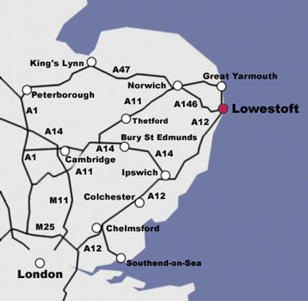
Διασυστημα συστημα φωνηεντικων φωνολογικων μοναδων
Το Ίπσουιτς εμφανίζει το ακόλουθο σύστημα φωνηεντικών φωνολογικών
μονάδων:
Το Λόουστοφτ εμφανίζει το ακόλουθο σύστημα φωνηεντικών φωνολογικών
μονάδων:
Ipswich
Lowestoft
/u:/ (boot)
/ou/ (nose, knows),
/au/ (house)
/u:/ (boot)
/ou/ (nose)
/ʌu/ (knows)
/au/ (house)

Slide 72
διασυστημα
Τα δύο αυτά συστήματα μπορούν να συγκριθούν μέσα από ένα ενοποιημένο σύστημα:
L, I // u: ≈ L ou - ʌu ≈ au
I ou
τα δύο λεξικά σύνολα της L αντιστοιχούν σε ένα λεξικό σύνολο της I, και με δεδομένο τον τύπο της L μπορούμε πάντα να προβλέψουμε ποιος θα είναι ο τύπος στην I (όχι όμως το αντίστροφο)
Σύμφωνα με το παραπάνω παράδειγμα, το διασύστημα του Ίπσουιτς και του Λόουστοφτ θα πρέπει να δείχνει ότι οι λέξεις που έχουν είτε /ou/ είτε /ʌu/ στην ποικιλία L (= Λόουστοφτ) θα έχουν/οu/ στην ποικιλία I (= Ίπσουιτσ).

Slide 73
διασυστημα
Ένα διασύστημα μπορεί να θεωρηθεί απλά ως ένα:
περιγραφικό εργαλείο/μέθοδος που παρουσιάζει τη σχέση μεταξύ δύο ποικιλιών
Απ΄την άλλη, ο ίδιος ο Weinreich θεωρούσε ότι οι δίγλωσσοι/διδιαλεκτόφωνοι ομιλητές και ακροατές γνωρίζουν και χρησιμοποιούν ένα τέτοιο σύστημα στην παραγωγή και/ή την κατανόηση λόγου

Slide 74
Δομιστικη γλωσσολογια
Όπως είδαμε, η δομιστική διαλεκτολογία αποτελούσε μια προσπάθεια εφαρμογής αρχών της γλωσσολογίας στη σύγκριση γλωσσικών ποικιλιών που εμφανίζουν γεωγραφική διαφοροποίηση. Ωστόσο, εμφανίστηκαν αρκετές δυσκολίες κατά την εφαρμογή τους που εντέλει θα λέγαμε ότι η απόπειρα αυτή δεν καρποφόρησε.

Slide 75
Δομιστικη γλωσσολογια
οι γλωσσικές ποικιλίες μπορεί να διαφέρουν φωνολογικά με διάφορους τρόπους, π.χ. ως προς
τον κατάλογο των φωνημάτων, δηλαδή πόσα και ποια φωνήματα περιλαμβάνουν
την κατανομή των φωνημάτων, δηλαδή ως προς τα φωνολογικά περιβάλλοντα στα οποία εμφανίζονται
την έκτασή τους, δηλαδή την εμφάνισή τους στα λεξικά σύνολα

Slide 76
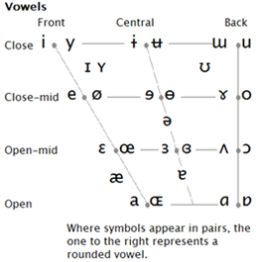
Καταλογοσ φωνηματων
ως προς τον κατάλογο των φωνημάτων:
οι ποικιλίες που ομιλούνται στα βόρεια της Αγγλίας, σε αντίθεση με τις περισσότερες ποικιλίες της αγγλικής δεν έχουν το φωνήεν /ʌ/
σε αυτές τις προφορές, λέξεις όπως το up και το but έχουν το φωνήεν /ʊ/, και οι λέξεις blood και hood, καθώς και οι dull και full, σχηματίζουν ομοιοκαταληξία

Slide 77
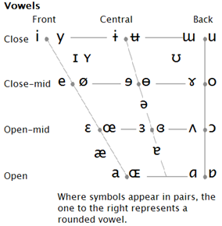
Καταλογοσ φωνηματων
Τις διαφορές αυτές μπορεί να τις χειριστεί η δομιστική διαλεκτολογία μέσω ενός επιμέρους
διασυστήματος για τα βραχέα φωνήεντα το οποίο θα ενσωματώνει τις ποικιλίες της νότιας και βόρειας Αγγλίας
Ν, Β // i, ε ≈ æ ≈ Ν ʊ - ʌ ≈ ɒ
Β ʊ

Slide 78
Κατανομη φωνηματων
οι ποικιλίες μπορούν να διαφέρουν ως προς τα φωνολογικά περιβάλλοντα στα οποία εμφανίζονται συγκεκριμένα φωνήματα

Slide 79
Κατανομη φωνηματων
ως προς την κατανομή των φωνημάτων:
Μπορούν να διαθέτουν τον ίδιο φωνηματικό κατάλογο αλλά να διαφέρουν ως προς τα φωνολογικά περιβάλλοντα στα οποία απαντούν συγκεκριμένα φωνήματα.
όλες οι ποικιλίες της αγγλικής έχουν το σύμφωνο /r/ στον φωνηματικό τους κατάλογο, αλλά διαφέρουν ως προς το εάν επιτρέπουν ή όχι το μεταφωνηεντικό /r/
δηλαδή το /r/ πριν από παύση, όπως στο far ή
πριν από σύμφωνο, όπως στα farm ή
far behind
ΠΑΡΑΔΕΙΓΜΑ

Slide 80
Κατανομη φωνηματων
η σκοτσέζικη, η ιρλανδική, η πλειονότητα των αμερικανικών και σχεδόν όλες οι καναδικές προφορές έχουν το μεταφωνηεντικό /r/ (ροτικές ποικιλίες)
η αυστραλιανή, η νοτιο-αφρικανική, οι περισσότερες ουαλικές και νεο-ζηλανδικές, καθώς και η πλειονότητα των αγγλικών προφορών δεν το έχουν (μη ροτικές ποικιλίες)

Slide 81
Κατανομη φωνηματων
ο κανονικός τύπος διασυστήματος θα έδειχνε ότι απλώς όλες οι ποικιλίες έχουν το /r/
δεν υπήρχε ικανοποιητικός τρόπος απεικόνισης αυτής της σημαντικής διαφοράς μεταξύ των αγγλικών ποικιλιών μέσω ενός διασυστήματος.

Slide 82
Εκταση φωνηματων
ως προς την έκταση των φωνημάτων:
Μπορούν να έχουν τους ίδιους φωνηματικούς καταλόγους αλλά να διαφοροποιούνται ως προς την έκταση της εμφάνισης των συγκεκριμένων φωνημάτων στα λεξικά σύνολα
αν συγκρίνουμε για άλλη μια φορά τις βόρειες με τις νότιες αγγλικές ποικιλίες της Αγγλίας παρατηρούμε ότι όλες έχουν τα φωνήεντα /æ/ (όπως στις λέξεις Sam, cat) και /aː/ (όπως στις λέξεις psalm, cart) στους καταλόγους τους
δεν συμφωνούν, όμως, ως προς τη συχνότητα αυτών των φωνηέντων

Slide 83
Εκταση φωνηματων
υπάρχει μία μεγάλη ομάδα λέξεων, που περιλαμβάνει λέξεις όπως οι path, grass, laugh, dance, grant και sample, στην οποία οι βόρειες προφορές έχουν το /æ/ ενώ οι νότιες έχουν το /aː/:
pat path palm
Βορράς /ӕ/ /ӕ/ /aː/
Νότος /ӕ/ /a ː/ /aː/

Slide 84
Εκταση φωνηματων
Σαφώς είναι σημαντικό το γεγονός ότι δύο διάλεκτοι μπορούν να έχουν κοινό φωνηματικό κατάλογο και εντούτοις να διαφέρουν σημαντικά εξαιτίας της έκτασης της εμφάνισης των φωνημάτων στα λεξικά σύνολα.
Αυτή η συγκεκριμένη διαφορά, μάλιστα, μάλλον είναι το πιο σημαντικό χαρακτηριστικό που διακρίνει τις βόρειες από τις νότιες διαλέκτους, και οπωσδήποτε είναι ένα χαρακτηριστικό που γνωρίζουν όλοι οι Άγγλοι ομιλητές.

Slide 85
Εκταση φωνηματων
Δυστυχώς όμως και πάλι…
δεν υπήρχε κάποιος απλός τρόπος απεικόνισης αυτού του είδους διαφοροποίησης μέσω ενός διασυστήματος

Slide 86
Λεξικεσ αντιστοιχιεσ
Πρόβλημα χειρισμού των λεξικών αντιστοιχιών
του να δηλώνεται δηλαδή ποιο φώνημα σε ένα σύνολο λέξεων μιας ποικιλίας αντιστοιχεί σε ποιο φώνημα στο ίδιο σύνολο λέξεων μίας άλλης ποικιλίας – αποτελεί ένα σύνθετο ζήτημα.

Slide 87
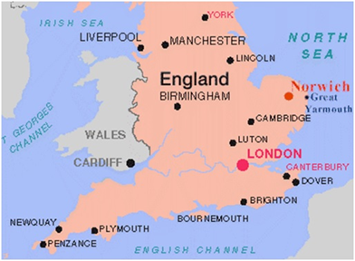
Λεξικεσ αντιστοιχιεσ
Ας εξετάσουμε τις ακόλουθες φωνολογικές διαφορές μεταξύ της Παραδεδομένης
Προφοράς και της αγγλικής που ομιλείται στην πόλη Νόριτς της περιοχής East
Anglia:
Φωνήεντα
ΠΠ Νόριτς
dew, view /juː/ /ʉː/
do, lose /uː/ /ʉː/
school, food /uː/ /uː/
go, load /ou/ /uː/
know, old /ou/ /ou/
home, stone /ou/ /ʊ/
put, pull /ʊ/ /ʊ/

Slide 88
Λεξικεσ αντιστοιχιεσ
Οι λέξεις do και school της ΠΠ έχουν το ίδιο φωνήεν, και οι school και go του Νόριτς έχουν επίσης το ίδιο φωνήεν.
τι σημαίνει το να λέμε ότι και οι δύο διάλεκτοι έχουν το /uː/;
σημαίνει ότι το /uː/ είναι το ίδιο φωνήεν και στις δύο ποικιλίες;
αρκεί η φωνητική ομοιότητα από μόνη της;
Τα φωνήεντα σίγουρα ακούγονται όμοια (κατά προσέγγιση[uː]), αλλά η φωνητική ομοιότητα από μόνη της δεν είναι αρκετή.

Slide 89
Λεξικεσ αντιστοιχιεσ
Γενικά, οι λεξικές αντιστοιχίες είναι πολύπλοκες:
το /ʉː/ του Νόριτς → αντιστοιχεί στα /juː/ & /uː/ της ΠΠ
το /uː/ → αντιστοιχεί στα στα /uː/ & /ou/ της ΠΠ
τo /ʊ/ → αντιστοιχεί στα /ʊ/ & /ou/ της ΠΠ
Από την άλλη:
το /ou/ της ΠΠ → αντιστοιχεί στα /uː/, /ou/ και /ʊ/ του Νόριτς

Slide 90
Λεξικεσ αντιστοιχιεσ
ΠΠ Νόριτς
dew, view /juː/ /ʉː/
do, lose /uː/ /ʉː/
school, food /uː/ /uː/
go, load /ou/ /uː/
know, old /ou/ /ou/
home, stone /ou/ /ʊ/
put, pull /ʊ/ /ʊ/

Slide 91
Λεξικεσ αντιστοιχιεσ
Σε οποιαδήποτε σύγκριση των δύο αυτών ποικιλιών
ο τύπος διασυστήματος του Weinreich θα έδειχνε μόνο τις διαφορές καταλόγου.
Θα έδειχνε δηλαδή, ότι το Νόριτς απλώς έχει ένα επιπλέον φωνήεν αν και είναι ενδεικτικό της σοβαρότητας του προβλήματος της σύγκρισης ότι δεν είναι απόλυτα ξεκάθαρο ποιο από τα δύο φωνήεντα του Νόριτς είναι το επιπλέον.
Ο συμβολισμός τους υποδεικνύει ότι είναι το /ʉː/, αλλά δεν μπορούμε να αποκλείσουμε την πιθανότητα διαφορετικών συμβολισμών.

Slide 92
Λεξικεσ αντιστοιχιεσ
Σε μια μελέτη των γερμανικών διαλέκτων της Ελβετίας, ο W. G. Moulton αποπειράθηκε να βελτιώσει το σύστημα
Το βελτίωσε αναπτύσσοντας μια μέθοδο απεικόνισης των λεξικών αντιστοιχιών βασισμένη στο γεγονός ότι ποικιλίες που σχετίζονται μεταξύ τους διαφέρουν επειδή προήλθαν από μία κοινή πηγή σαν αποτέλεσμα διαφορετικών γλωσσικών αλλαγών
στην περίπτωση της αγγλικής, κοινή πηγή μπορεί να θεωρηθεί η μέση (μεσαιωνική) αγγλική

Slide 93
Λεξικεσ αντιστοιχιεσ
όπου η έκταση εμφάνισης των φωνηέντων στις λέξεις που συγκρίθηκαν ήταν η εξής:
1. dew, view /iu/
2. do, lose, school, food /oː/
3. go, load, home, stone /ɔː/
4. know, old /ou/
5. put, pull /ʊ/

Slide 94
Λεξικεσ αντιστοιχιεσ
Χρησιμοποιώντας τους αριθμούς 1-5 για να αναφερθούμε στα λεξικά σύνολα μπορούμε να δημιουργήσουμε, σύμφωνα με τον Moulton, ένα πιο διαφωτιστικό διασύστημα που χαρακτηρίζει τα σύγχρονα φωνήεντα με βάση τη μεσαιωνική πηγή τους:
Ν ʉː_{1,2} ~ uː_{2,3} ~ ou₄ ~ ʊ_{3,5}
ΠΠ juː₁ ~ uː₂ ~ ou_{3,4} ~ ʊ₅

Slide 95
Λεξικεσ αντιστοιχιεσ
το /uː/ του Νόριτς εμφανίζεται σε λέξεις που προέρχονται από τη μεσαιωνική αγγλική ομάδα 2 (/οː/) όπως οι school, food, και από τη μεσαιωνική αγγλική ομάδα 3 (/ɔː/), (go, load)
Το /uː/ της ΠΠ εμφανίζεται μόνο σε λέξεις που προέρχονται από τη μεσαιωνική αγγλική ομάδα 2 /οː/

Slide 96
Λεξικεσ αντιστοιχιεσ
Ακόμη και αυτή η εκδοχή διασυστήματος ωστόσο δίνει μόνο μία κατά προσέγγιση περιγραφή των λεξικών αντιστοιχιών.
μειονέκτημα
δεν δείχνει επακριβώς ποιες λέξεις έχουν ένα συγκεκριμένο φωνηέν
δεν είναι σε θέση να δείξει τον βαθμό στον οποίο ένα σύγχρονο φωνήεν αντιστοιχεί σε μια ιστορική πηγή και όχι σε μία άλλη.
Το διασύστημα που παρουσιάσαμε παραπάνω δείχνει ότι ορισμένα /οː/ της μεσαιωνικής αγγλικής έχουν γίνει /ʉː/ στο Νόριτς, ενώ άλλα έχουν γίνει /uː/, δεν δείχνει όμως ποια και πόσα.
Ένα διασύστημα αυτού του τύπου, όπως σημειώνει και ο Moulton, έχει επίσης την ατυχή συνέπεια ότι δίνει την εντύπωση ότι η ΠΠ και το Νόριτς δεν έχουν, τουλάχιστον σε αυτά τα επιμέρους συστήματα, καμιά κοινή φωνολογική μονάδα.

Slide 97
Δομιστικη διαλεκτολογια
επιτυχία στην ανάδειξη διαφορών καταλόγου
αποτυχία στην ανάδειξη διαφορών κατανομής και έκτασης
γενικότερη αποτίμηση: η προσπάθεια εφαρμογής των αρχών του δομισμού δεν καρποφόρησε

Slide 98
Γενετικη διαλεκτολογια
διαλεκτολογία
& γενετική γλωσσολογία

Slide 99
Γενετικη διαλεκτολογια
Η δομιστική διαλεκτολογία μπορούσε λοιπόν να χειριστεί με επιτυχία διαφορές καταλόγου, αλλά με μεγάλη δυσκολία διαφορές έκτασης εμφάνισης και κατανομής.
Μία διέξοδο απέναντι σε αυτές τις δυσκολίες προσέφερε η γενετική διαλεκτολογία, η οποία διέθετε επίσης το πλεονέκτημα ότι έκανε πιο εύκολο τον χειρισμό περισσότερων των δύο διαλέκτων σε μια δεδομένη στιγμή.

Slide 100
Γενετικη διαλεκτολογια
την εφαρμογή εννοιών και ευρημάτων της γενετικής φωνολογίας στην περιγραφή και τη σύγκριση διαφορετικών διαλέκτων
Η Γενετική διαλεκτολογία περιελάμβανε:

Slide 101
Γενετικη διαλεκτολογια
Η Γενετική διαλεκτολογία προυπέθετε:
μία δι-επίπεδη προσέγγιση της φωνολογίας
υποκείμενοι τύποι/μονάδες δηλαδή φωνολογικοί τύποι με τους οποίους τα λεξικά στοιχεία είναι καταχωρημένα στο λεξικό, και
φωνολογικοί κανόνες οι οποίοι μετατρέπουν αυτούς τους υποκείμενους τύπους σε επιφανειακούς τύπους και, άρα, στην τελική τους προφορά

Slide 102
Γενετικη διαλεκτολογια
Ειδικότερα, μονάδες που μετέχουν σε διαφορετικών ειδών αλλαγές εμφανίζονταν στο λεξικό ως μία μονάδα, καθώς οι υπόλοιπες πραγματώσεις τους ήταν αποτέλεσμα κανόνων
Αυτό απλοποιούσε την περιγραφή και επίσης έδινε τη δυνατότητα αναπαράστασης των γενικεύσεων σχετικά με τον τρόπο με τον οποίο δουλεύει η γλώσσα, τις οποίες, υποτίθεται, γνωρίζει ο φυσικός ομιλητής και λειτουργεί με αυτές.

Slide 103
Γενετικη διαλεκτολογια
Η Γενετική διαλεκτολογία βασίστηκε στην υπόθεση
ότι για διαλέκτους που σχετίζονται μεταξύ τους μπορεί να καθοριστεί ένας υποκείμενος τύπος, και ότι αυτές οι διάλεκτοι διαφέρουν ως προς:
τους φωνολογικούς κανόνες που διέπουν τους υποκείμενους τύπους, και/ή
τα περιβάλλοντα στα οποία εφαρμόζονται οι κανόνες, και/ή
τη σειρά με την οποία εφαρμόζονται οι κανόνες

Slide 104
παραδειγμα
Ένα παράδειγμα προέρχεται από διαλέκτους της νέας ελληνικής.
4 φωνολογικοί κανόνες του Brian Newton
(1) απώλεια υψηλού φωνήεντος: τα άτονα /i/ και /u/ χάνονται
(2) εξομοίωση ηχηροποίησης: τα άηχα κλειστά ηχηροποιούνται
πριν από ηχηρά κλειστά, τα ηχηρά κλειστά γίνονται άηχα πριν
από άηχα κλειστά
(3) φωνηεντική επένθεση: όταν το τελικό σύμφωνο ενός
συμφωνικού συμπλέγματος που βρίσκεται στο τέλος της λέξης
είναι ρινικό, εισάγεται ένα /i/ πριν από το ρινικό σύμφωνο
(4) στρογγυλοποίηση: το /i/ γίνεται /u/ πριν από χειλικό σύμφωνο

Slide 105
παραδειγμα
από τον υποκείμενο τύπο /ðikosmu/ ‘δικός μου’, μπορούμε να εξηγήσουμε τέσσερις διαφορετικές προφορές βόρειων ελληνικών διαλέκτων με βάση τους κανόνες που έχουν και τη σειρά με την οποία εφαρμόζονται

Slide 106
παραδειγμα
Αξίζει να σημειωθεί ότι αν η εξομοίωση ηχηροποίησης εφαρμοστεί πριν από τη
φωνηεντική επένθεση το αποτέλεσμα είναι θkozim (όπως στη Μακεδονία), ενώ αν εφαρμοστεί μετά την επένθεση το αποτέλεσμα είναι θkosim (όπως στην Ήπειρο).

Slide 107
Γενετικη διαλεκτολογια
Ένα πρόβλημα για τη γενετική φωνολογία ήταν:
ποια ακριβώς θα πρέπει να είναι η μορφή
των υποκείμενων τύπων και πώς θα οριστούν
οι τύποι αυτοί
μία αρχική υπόθεση ήταν ότι θα μπορούσαμε να θεωρήσουμε τους τύπους μιας διαλέκτου ως βασικούς και να παράγουμε όλες τις υπόλοιπες διαλέκτους από αυτή

Slide 108
Γενετικη διαλεκτολογια
Είναι πολύ εύκολο όμως να δείξουμε ότι αυτό δεν είναι δυνατό να συμβεί. Είναι σαφές από τα παραδείγματα που συζητήσαμε πριν…
αν θέλαμε να ορίσουμε ένα σύνολο κοινών υποκείμενων τύπων για την αγγλική, θα έπρεπε να λάβουμε υπόψη τη διαφορά καταλόγου που περιγράψαμε εκεί –ότι δηλαδή οι βόρειες ποικιλίες δεν διαθέτουν /ʌ/.
Ο μόνος τρόπος να αντιμετωπιστεί αυτό το πρόβλημα θα ήταν να θεωρηθούν οι νότιες διάλεκτοι ως βασικές και οι βόρειοι τύποι να παραχθούν από αυτές μέσω ενός κανόνα
ʌ → ʊ

Slide 109
Γενετικη διαλεκτολογια
ʌ → ʊ
Προφανώς θα ήταν αδύνατο να συμβεί το αντίστροφο αφού εάν θεωρούσαμε τον βόρειο τύπο /ʊ/ ως βασικό δεν θα υπήρχε τρόπος να διακρίνουμε ποιοι νότιοι τύποι προέρχονται από το /ʌ/ και ποιοι από το /ʊ/.
Γι’ αυτό το χαρακτηριστικό, λοιπόν, πρέπει να επιλέξουμε τους υποκείμενους τύπους από τη νότια διάλεκτο.

Slide 110
Γενετικη διαλεκτολογια
όσον αφορά το μεταφωνηεντικό r, σαφώς, οι ροτικοί τύποι όπως το /kɑːrt/ πρέπει να είναι οι βασικοί και οι μη ροτικοί πρέπει να παράγονται από αυτούς με τον εξής κανόνα:
r → ∅ / ― #
C
Θα ήταν αδύνατο να θεωρήσουμε τους μη-ροτικούς τύπους ως βασικούς, διότι δεν θα υπήρχε τρόπος να προβλέψουμε πού θα έπρεπε να εισαχθεί το r στις ροτικές διαλέκτους.

Slide 111
Γενετικη διαλεκτολογια
Στην αγγλική θα έπρεπε επομένως να αναζητήσουμε τους υποκείμενους τύπους στις νοτιοδυτικές προφορές αφού οι νοτιοανατολικές ποικιλίες δεν είναι ροτικές.
Από την άλλη, δεν είναι δυνατό να πάρουμε τους νοτιοδυτικούς τύπους ως βασικούς εξαιτίας ενός άλλου χαρακτηριστικού, τη διάκριση που αναφέραμε παραπάνω στην περιοχή East Anglia για το Λόουστοφτ και το Νόριτς μεταξύ των φωνηέντων στις λέξεις moan και mown, road και rowed.
Για να χειριστούμε αυτή την αντίθεση, χρειάζεται να ορίσουμε διαφορετικούς υποκείμενους τύπους για τα δύο λεξικά σύνολα, και στη συνέχεια να εφαρμόσουμε έναν κανόνα που να συγχωνεύει αυτούς τους τύπους για τις άλλες ποικιλίες.
Οι νοτιοδυτικές ποικιλίες, εφόσον δεν κάνουν αυτή τη διάκριση, δεν μπορούν να γίνουν βασικές. Οι ποικιλίες της περιοχής East Anglia, από την άλλη, δεν είναι ροτικές και άρα επίσης δεν μπορούν να γίνουν βασικές.

Slide 112
Γενετικη διαλεκτολογια
Με άλλα λόγια…
οι υποκείμενοι τύποι δεν μπορούν να προέλθουν από μια συγκεκριμένη διάλεκτο, οπότε θα πρέπει να εκληφθούν ως τύποι πιο αφηρημένοι, με την έννοια ότι δεν εμφανίζονται απαραίτητα σε κάποια διάλεκτο

Slide 113
Γενετικη διαλεκτολογια
ζήτημα
παροχή εξήγησης για το πώς οι ομιλητές/τριες διαφορετικών αλλά σχετικών διαλέκτων μπορούν να επικοινωνήσουν μεταξύ τους

Slide 114
Γενετικη διαλεκτολογια
το φαινόμενο της αμοιβαίας κατανόησης μπορεί εύκολα να εξηγηθεί αν τα γλωσσικά συστήματα που εμπλέκονται είναι ουσιαστικά τα ίδια και διαφέρουν μόνο ως προς ορισμένους κανόνες
αυτό, ωστόσο, μπορεί να εκληφθεί και σαν ισχυρισμός ότι οι ομιλητές ‘γνωρίζουν’ κατά μία έννοια το όλο σύστημα, και μπορούν να το χρησιμοποιήσουν στην κατανόηση των διαφορετικών ποικιλιών

Slide 115
Γενετικη διαλεκτολογια
πολλοί ομιλητέςτριες βόρειων αγγλικών ποικιλιών της αγγλικής κάνουν υπερδιορθώσεις στην προσπάθεια τους να παράγουν προφορές με το γόητρο της ΠΠ και εισάγουν στην ομιλία τους το /ʌ/ όχι μόνο στα but και butter αλλά και σε λέξεις όπως οι could και hook.

Slide 116
Γενετικη διαλεκτολογια
πολλοί ομιλητές/τριες μη ροτικών διαλέκτων δεν ‘γνωρίζουν’ τους υποκείμενους τύπους με το /r/ αφού, στην προσπάθειά τους να μιμηθούν τις νοτιοδυτικές (ή αμερικανικές) προφορές, συχνά εισάγουν το /r/ σε σημεία όπου δεν θα έπρεπε, σε λέξεις όπως οι last /laːrst/, father /faːrðә̄/

Slide 117
Γενετικη διαλεκτολογια
όλοι οι ομιλητές/τριες καταλαβαίνουν πολύ περισσότερες διαλέκτους από εκείνες που μιλούν, και ότι πολλοί ομιλητές/τριες είναι, ως έναν βαθμό, δι-διαλεκτόφωνοι
το γεγονός αυτό οδήγησε ορισμένους γλωσσολόγους στη δεκαετία του 1970 να προτείνουν την ύπαρξη πολυλεκτικών γραμματικών –δηλαδή γραμματικών που ενσωματώνουν περισσότερες από μία ποικιλίες

Slide 118
Γενετικη διαλεκτολογια
είναι η πολυλεκτική γραμματική είναι ο καλύτερος τρόπος ερμηνείας του φαινομένου της αμοιβαίας κατανόησης;
θα μπορούσαμε, λόγου χάρη, να θεωρήσουμε ότι οι ομιλητές/τριες απλά έχουν όλο και μεγαλύτερες δυσκολίες κατανόησης ομιλητών/τριών όσο αυξάνεται ο βαθμός διαφοροποίησης των γραμματικών τους

Slide 119
Γενετικη διαλεκτολογια
υπάρχει το ενδιαφέρον πρόβλημα του πόση πολυλεκτική ικανότητα μπορούμε να υποθέσουμε ότι έχουν οι ομιλητές/τριες. Σε ποιο βαθμό ‘γνωρίζουν’ άλλες ποικιλίες;
υπάρχουν ενδείξεις ότι οι ομιλητές/τριες όχι μόνο καταλαβαίνουν άλλες διαλέκτους, αλλά, ότι αν διαθέτουν αρκετές πληροφορίες, μπορούν ακόμη και να προβλέψουν τι είναι και τι δεν είναι γραμματικά ορθό σε άλλες ποικιλίες

Slide 120
Γενετικη διαλεκτολογια
Look, is that a man stand over there?
I might could do it.
-----------
He eats a lot anymore
I been know that

Slide 121
Γενετικη διαλεκτολογια
Look, is that a man stand over there?
(East Anglia)
I might could do it.
(βορειοανατολική Αγγλία, νότια Σκοτία, νότιες ΗΠΑ)
-----------
He eats a lot anymore (διάλεκτοι ΗΠΑ, Καναδά)
I been know that (ποικιλίες Αμερικής)

Slide 122
Γενετικη διαλεκτολογια
η έννοια των πολυλεκτικών γραμματικών δείχνει να καταλήγει σε θεωρητικό αδιέξοδο
Για παράδειγμα, πού σταματούν οι πολυλεκτικές γραμματικές σε ένα διαλεκτικό συνεχές;

Slide 123


Slide 124
Βιβλιογραφία
Chambers, K.J. & P. Trudgill, 2011. Διαλεκτολογία. Μτφρ: Στέλλα Λαμπροπούλου, Επιμέλεια: Δημήτρης Παπαζαχαρίου, Αθήνα: εκδ. Πατάκη, σελ. 54-67.

Slide 125
ΕΡΩΤΗΣΕΙΣ 5^{ου} Μαθηματοσ
Τι είναι το ισόγλωσσο; Από ποιον εισήχθηκε ο όρος για πρώτη φορά; Πώς αναπαριστούν τις ισογλώσσους οι διαλεκτολόγοι;
Ποιους τύπους ισογλώσσων γνωρίζετε; (να αναφερθείτε αναλυτικά και με παραδείγματα)
Να αναφερθείτε στην κατάταξη των ισογλώσσων ανά επίπεδο ανάλυσης
Πώς αναπτύχθηκε η διαλεκτική γεωγραφία; Ποιο ήταν το έναυσμα;
Ποιος ήταν ο στόχος της παραδοσιακής διαλεκτολογίας;
Πότε εγκαινιάζεται η δομική/δομιστική διαλεκτολογία; Ποια ήταν η δομιστική οπτική;
Με ποιους τρόπους μπορεί να διαφέρουν φωνολογικά οι γλωσσικές ποικιλίες;
Τι είναι οι λεξικές αντιστοιχίες;
Σε τι διέφερε η προσέγγιση της γενετικής διαλεκτολογίας;
Τι είναι οι πολυλεκτικές γραμματικές;

